Slide 1
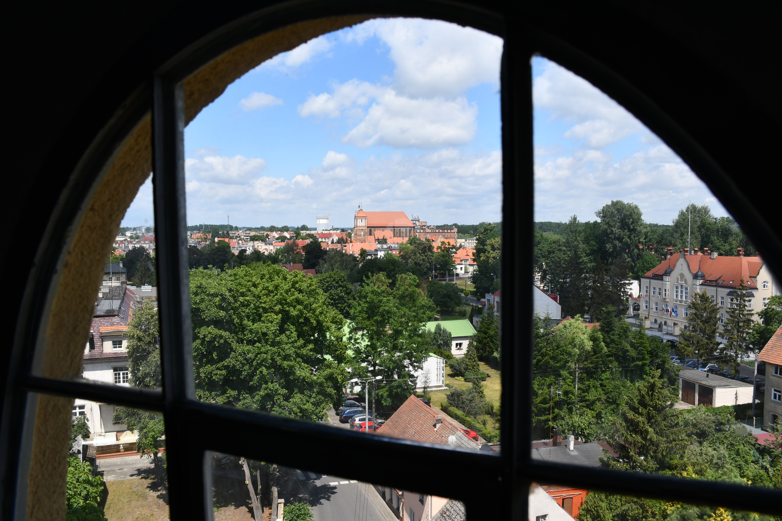
POSIEDZENIE KOMITETU REWITALIZACJI
GMINY GÓRA
20 października 2025 r.

Slide 2
PLAN SPOTKANIA
Otwarcie.
O programie – małe streszczenie.
O tym co za nami.
O tym co przed nami.
Co chcemy powiedzieć.
Zakończenie.

Slide 3
O programie – małe streszczenie
Uchwalenie programu
Obszary rewitalizacji
Przedsięwzięcia rewitalizacyjne

Slide 4

O tym co za nami
Rozdział 18.2.
Strony: 224-230

Slide 5
Lista przedsięwzięć rewitalizacyjnych
Nr projektu: A1
Nr projektu: A3
WPF:
2027 – 50 000 zł
2028 – 50 000 zł
WPF:
2027 – 100 000 zł
2028 – 100 000 zł
Zagospodarowanie przestrzeni publicznej przy Kościele pw. św. Michała Archanioła w m. Chróścina
CHRÓŚCINA
CHRÓŚCINA
Zagospodarowanie terenu boiska sportowego "Doliny"
Doposażenie placu zabaw w m. Chróścina
Żyj aktywnie na zmodernizowanej infrastrukturze boiska sportowego "Doliny"
CHRÓŚCINA
CHRÓŚCINA
WPF:
2027 – 25 000 zł
2028 – 25 000 zł
Nr projektu: A2
Nr projektu: A4

Slide 6
Lista przedsięwzięć rewitalizacyjnych
Nr projektu: A5
Nr projektu: A7
Budowa świetlicy Witoszyce/Chróścina
WPF:
2026 – 500 000 zł
2027 – 1 500 000 zł
CHRÓŚCINA
CZERNINA
Budowa świetlicy w m. Chróścina
Żyj bezpiecznie
Wymiana nawierzchni drogi wjazdowej w m. Chróścina
Montaż oświetlenia przejść dla pieszych w m. Czernina
WPF:
2027 – 100 000 zł
2028 – 900 000 zł
CHRÓŚCINA
OBSZAR
REWITALIZACJI
Powiat Górowski:
do 2028 r.
Nr projektu: A6
Nr projektu: A8

Slide 7
Lista przedsięwzięć rewitalizacyjnych
Nr projektu: A9
WPF:
2027 – 25 000 zł
2028 – 25 000 zł
Nr projektu: A11
WPF:
2027 – 100 000 zł
2028 – 100 000 zł
Zagospodarowanie przestrzeni publicznej na ul. Wierzbowej i ul. Dworcowej w m. Góra
Modernizacja i adaptacja do nowych funkcji przestrzeni publicznej w Czerninie
CZERNINA
GÓRA
Wymiana nawierzchni dróg w m. Czernina
Rekonstrukcja zabytkowych murów obronnych w m. Góra"
2025 – ul. Lipowa
WPF:
2026 – 300 000 zł
2027 – 300 000 zł
2028 – 300 000 zł
ul.: Rynek, Wąska, Zacisze, Zamkowa
CZERNINA
GÓRA
2024 - 1 075 058,47 zł
Do wykonania:
ok. 150 mb. muru
2026-2028
Nr projektu: A10
Nr projektu: A12
Notes:
*

Slide 8
Lista przedsięwzięć rewitalizacyjnych
Nr projektu: A13
Nr projektu: A15
2025
2025
GÓRA
Zagospodarowanie terenu przy świetlicy wiejskiej w m. Jastrzębia
Przebudowa świetlicy wiejskiej w m. Jastrzębia
JASTRZĘBIA
Rozwój pieszej infrastruktury drogowej w mieście Góra
Budowa drogi w m. Jastrzębia
JASTRZĘBIA
JASTRZĘBIA
Wykonano dokumentację.
WPF: 2027 – 500 000 zł
2028 – 500 000 zł
Góra ul. Augusta Herbsta
WPF: 2027 – 500 000 zł
2028 – 500 000 zł
Nr projektu: A14
Nr projektu: A16

Slide 9
Lista przedsięwzięć rewitalizacyjnych
Nr projektu: A17
Nr projektu: A19
2025
Zwiększenie dostępności do usług opiekuńczych dla osób starszych i niesamodzielnych na obszarze rewitalizacji
KŁODA GÓROWSKA
Przebudowa drogi w m. Kłoda Górowska (dojazd do osiedla i kościoła)
KŁODA GÓROWSKA
Zagospodarowanie terenu przy świetlicy wiejskiej w m. Kłoda Górowska
Wymiana nawierzchni dróg w m. Kłoda Górowska
KŁODA GÓROWSKA
OBSZAR REWITALIZACJI
Wykonano dokumentację
2025
WPF:
2027 – 40 000 zł
2028 – 40 000 zł
Nr projektu: A18
Nr projektu: A20

Slide 10
Lista przedsięwzięć rewitalizacyjnych
Nr projektu: A21
Nr projektu: A23
Wsparcie aktywności zawodowej osób bezrobotnych, w tym osób młodych
OBSZAR REWITALIZACJI
Rozwój społecznych usług asystenckich na obszarze rewitalizacji gminy Góra
OBSZAR REWITALIZACJI
Opieka wytchnieniowa
Rozwój mieszkań treningowych i/lub wspomaganych w gminie Góra
OBSZAR REWITALIZACJI
OBSZAR REWITALIZACJI
Nr projektu: A22
Nr projektu: A24

Slide 11
Lista przedsięwzięć rewitalizacyjnych
Nr projektu: A25
Nr projektu: A27
OBSZAR REWITALIZACJI
CZERNINA KŁODA GÓROW. WITOSZYCE
Nie zaśmiecaj
Szlak górowskich zabytków
Działania na rzecz samozatrudnienia i zakładania działalności gospodarczej
Kompetentny pedagog
OBSZAR REWITALIZACJI
OBSZAR REWITALIZACJI
Nr projektu: A26
Nr projektu: A28

Slide 12
Lista przedsięwzięć rewitalizacyjnych
Nr projektu: A29
Nr projektu: B2
Powiat Górowski
do 2028
ul. Rydzyńska
ul. Górowska
CHRÓŚCINA JASTRZĘBIA WITOSZYCE
. WITOSZYCE
Wymiana nawierzchni chodników w m. Czernina
Utwardzenie dróg gminnych w przysiółku Laskowa
Budowa przydomowych oczyszczalni ścieków
Przebudowa drogi powiatowej wraz z budową chodnika w m. Witoszyce
CZERNINA
WITOSZYCE/ LASKOWA
Dofinansowano budowę 3 oczyszczalni.
Powiat Górowski
2024
Nr projektu: B1
Nr projektu: B3

Slide 13

O tym co przed nami
Plany na rok 2026
Wymiana nawierzchni dróg w m. Czernina.
Przedsięwzięcia zaplanowane jako działania tzw. „ miękkie” (nieinwestycyjne).

Slide 14
O tym co chcemy powiedzieć
Wolne głosy członków Komitetu Rewitalizacji

Slide 15
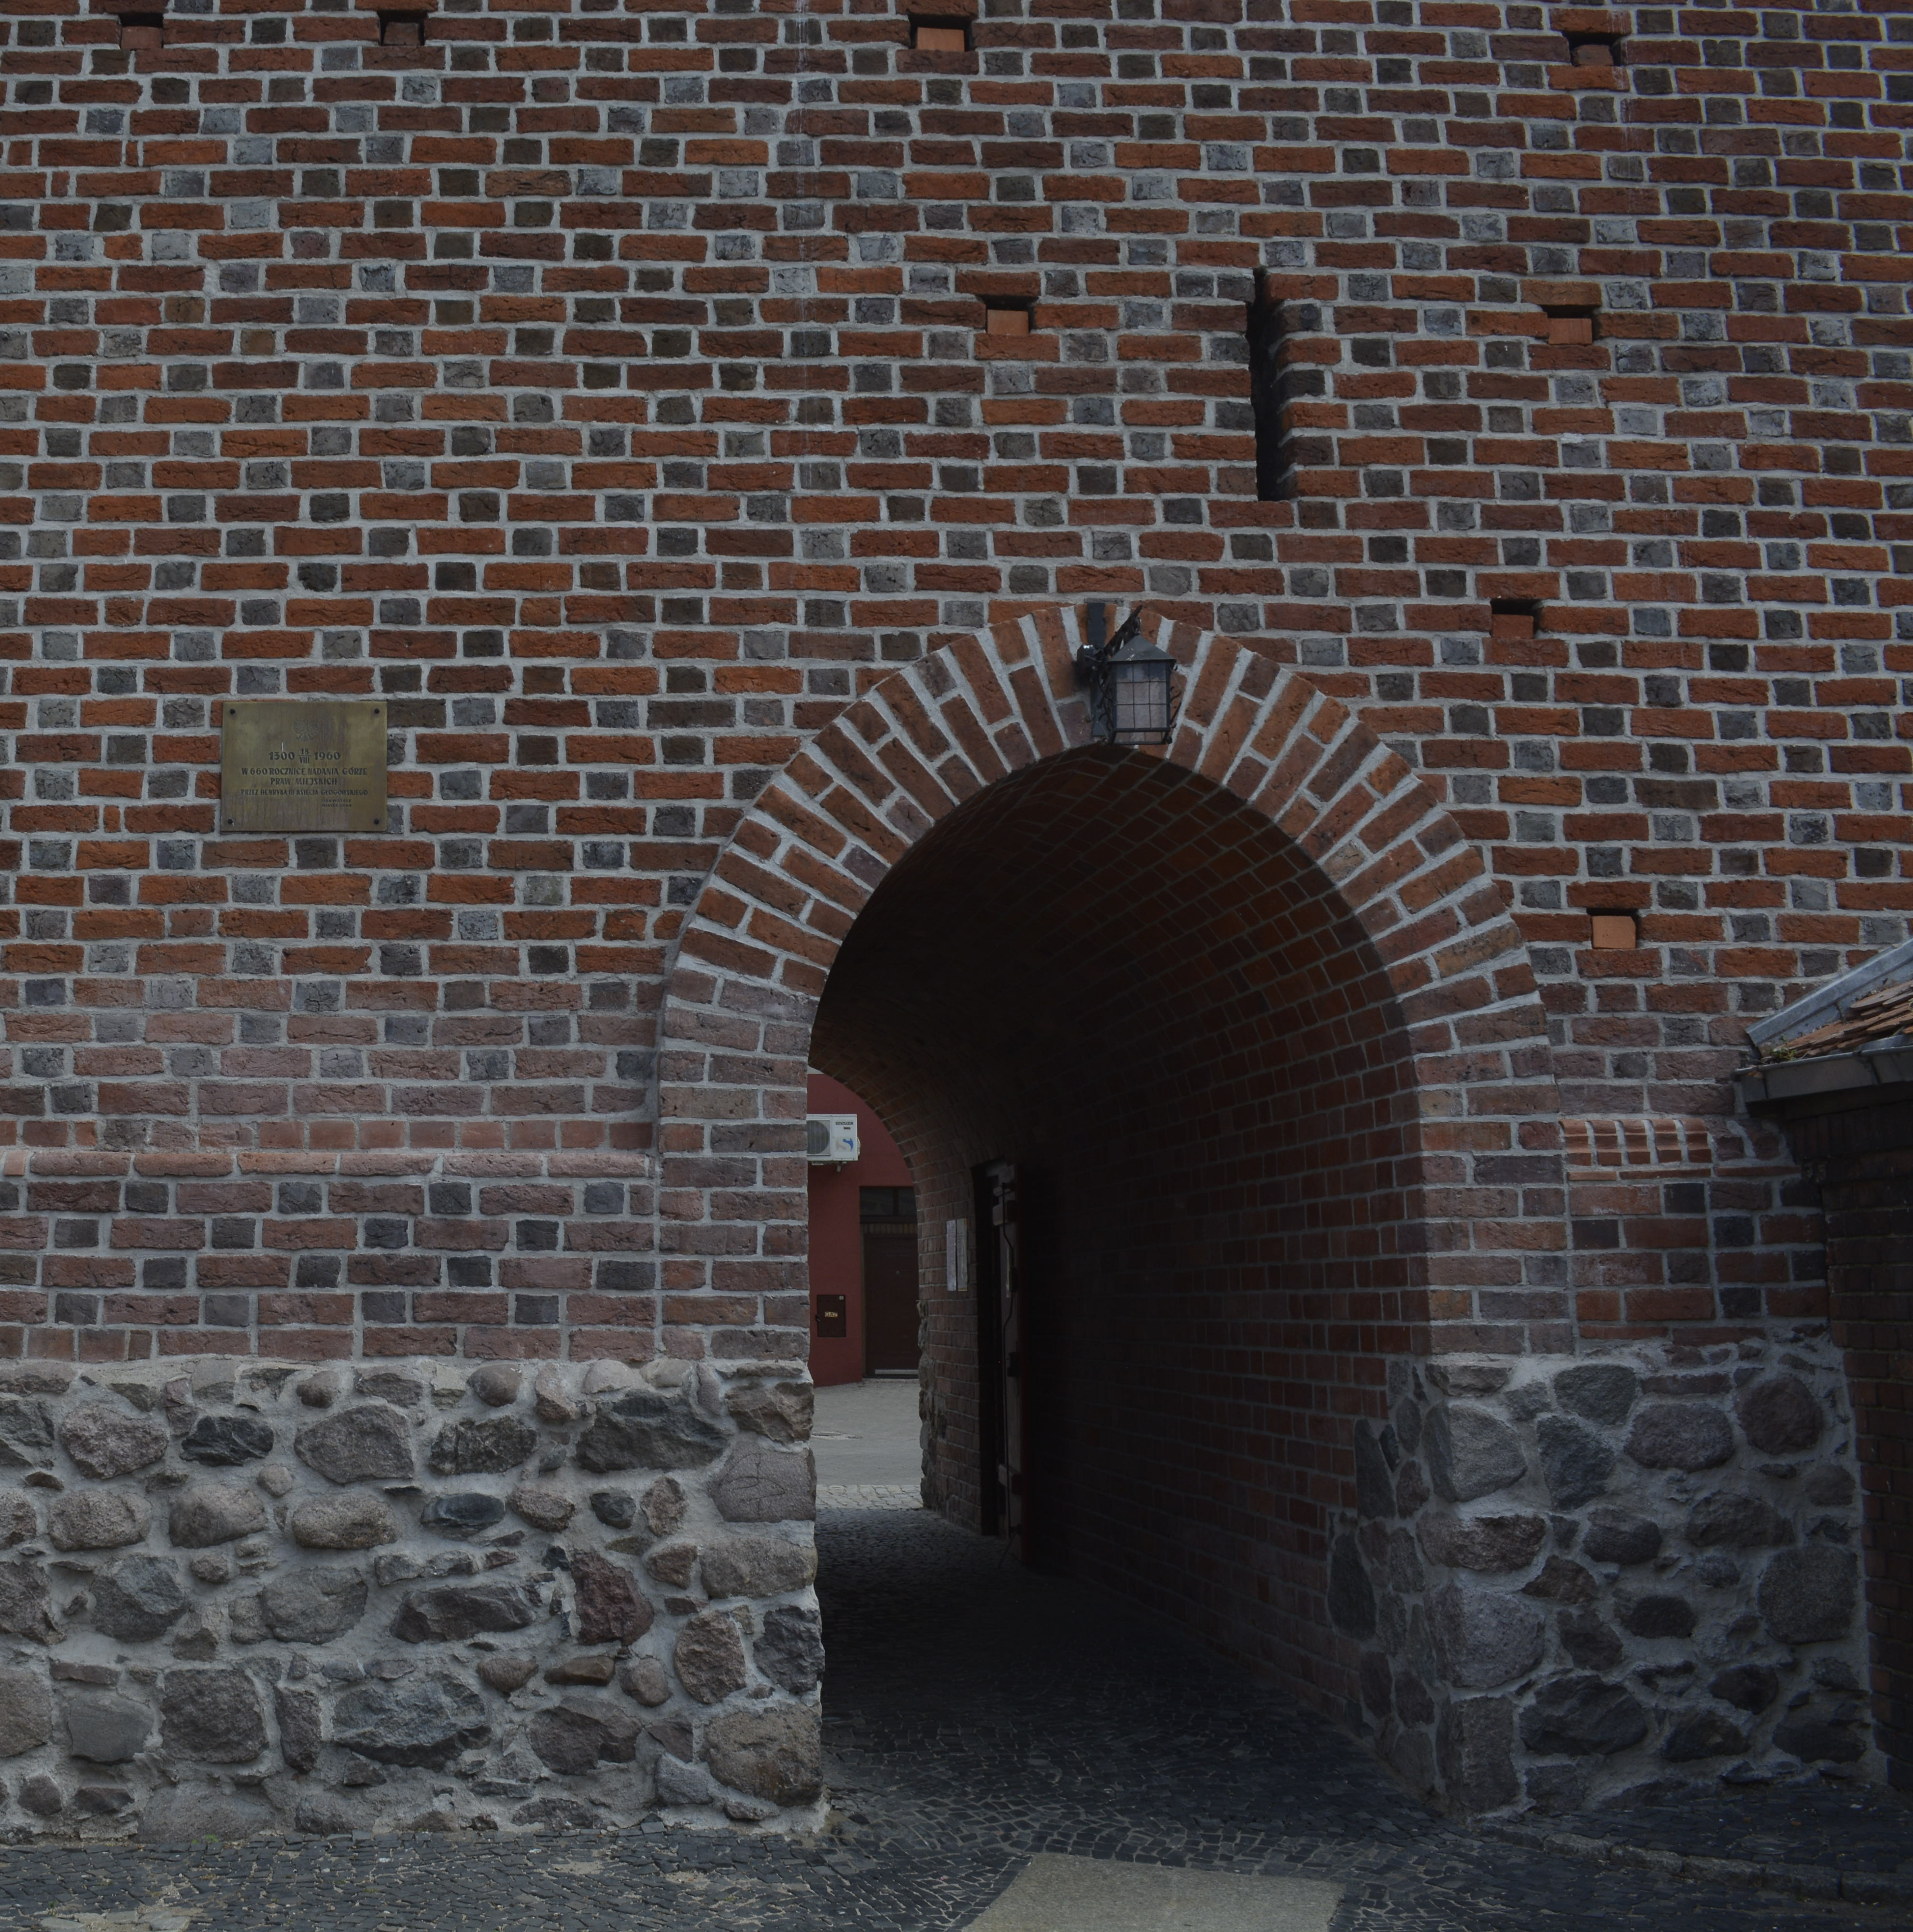
ZAKOŃCZENIE POSIEDZENIA
Dziękuję za obecność.

